Slide 1
1 三个小动物中的小燕子是怎么过冬的？
燕子是飞到南方过冬的。
2 青蛙哥哥是怎么过冬的？

Slide 2




青蛙哥哥，你不是也吃虫子吗？
可你不会飞， 怎么到南方去呢？

Slide 3
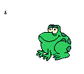
我不到南方去，就在这里过冬。我准备吃得饱饱的，过两天钻到泥土里去，好好睡上一大觉。等到来年春天，再出来找虫子吃。

Slide 4
我不到南方去，就在这里过冬。我准备吃得饱饱的，过两天钻到泥土里去，好好睡上一大觉。等到来年春天，再出来找虫子吃。

Slide 5
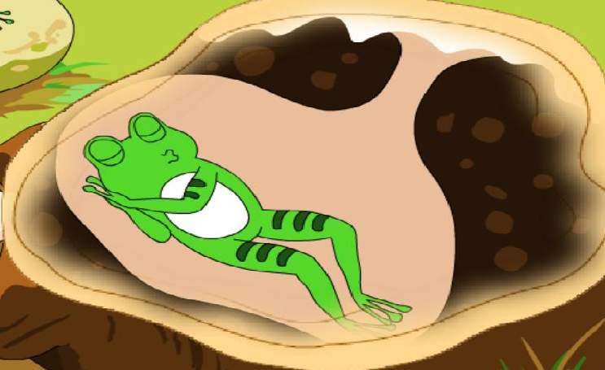
我准备吃得饱饱的，过两天
钻到泥土里去，好好睡上一大觉。

Slide 6
我不到南方去，就在这里过冬。我准备吃得饱饱的，过两天钻到泥土里去，好好睡上一觉。等到来年春天，再出来找虫子吃。

Slide 7
我不到南方去，就在这里过冬。我准备吃得饱饱的，过两天钻到泥土里去，好好睡上一大觉。等到来年春天，再出来找虫子吃。

Slide 8
想一想：
你还知道其他哪些小动物是怎么过冬的？

Slide 9
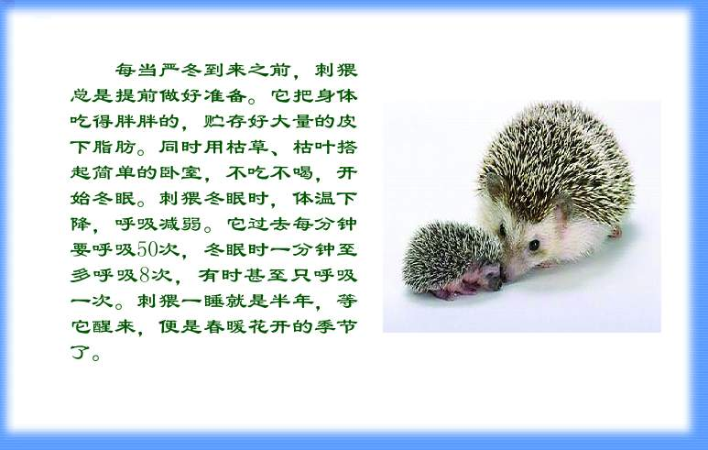

Slide 10
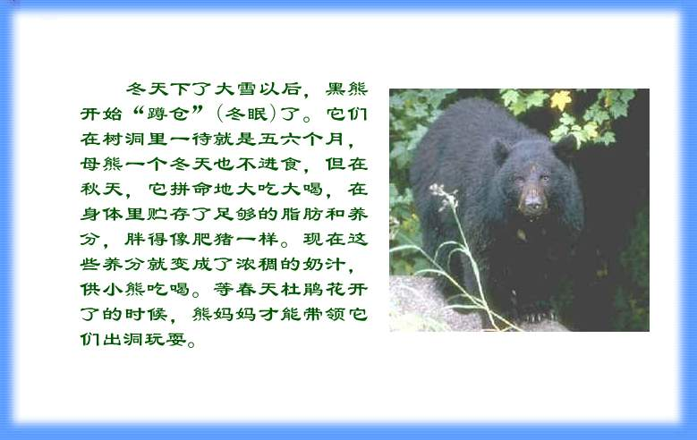

Slide 11
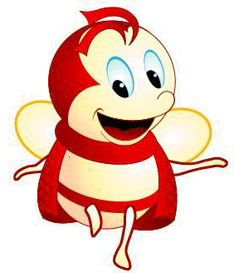
蜜蜂妹妹，冬天地上都是冰雪，没有鲜花，你怎么生活呢？
我早就采了很多蜜，藏在蜂巢里，够吃上一个冬天的。

Slide 12
有备无患
防患未然

Slide 13

小燕子飞到 （ ），因为那儿（ ）。
青蛙（ ）。
小蜜蜂吃藏在（ ）里的（ ）。
南方过冬
暖和
钻到泥土里冬眠
蜂巢里
蜜

Slide 14
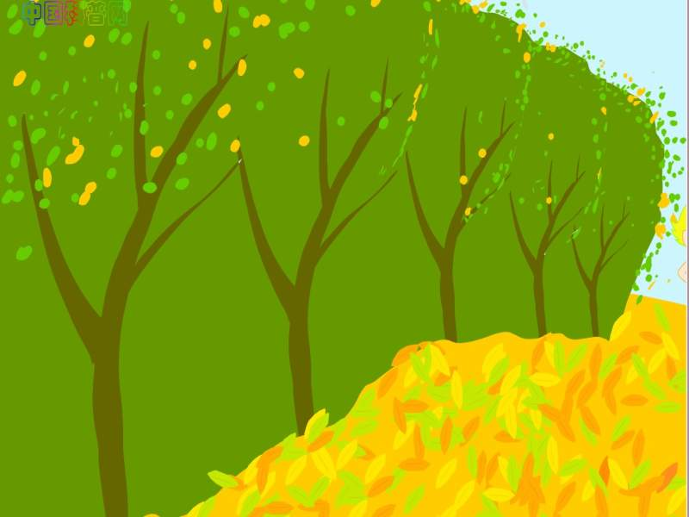

Slide 15
它们商量好了，约定第二年春天还在这里相见。

Slide 16


互相关心 互相帮助
团结友爱 快乐成长

Slide 17



Slide 18
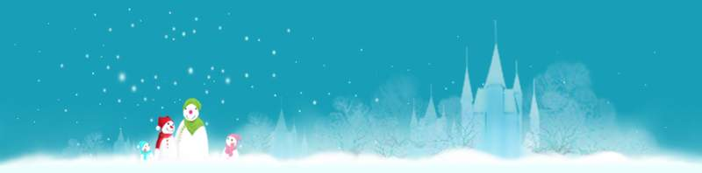

希望小朋友加强锻炼，
过一个快乐的冬天。

Slide 19
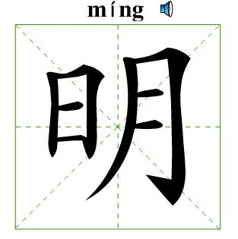

Slide 20
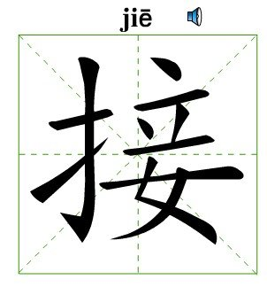

Slide 21
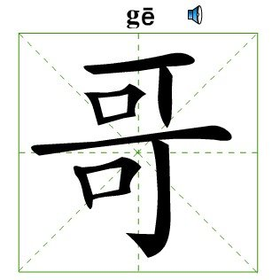

Slide 22
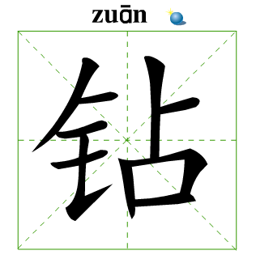

Slide 23
